Slide 1
Mengapa internet perlu diwaspadai?
Kita saat ini memasuki revolusi Industri 4.0 adalah industri yang menggabungkan teknologi otomatisasi dengan teknologi cyber. Ini merupakan tren otomatisasi dan pertukaran data dalam teknologi manufaktur. Ini termasuk sistem cyber-fisik, Internet of Things (IoT), komputasi awan dan komputasi kognitif.
Revolusi industri keempat mengubah ekonomi, pekerjaan, dan bahkan masyarakat itu sendiri.
Perusahaan digital dapat berkomunikasi, menganalisis, dan menggunakan data untuk mendorong tindakan cerdas di dunia fisik. Singkatnya, revolusi ini menanamkan teknologi yang cerdas dan terhubung tidak hanya di dalam perusahaan, tetapi juga kehidupan sehari-hari kita.
Internet seperti halnya pisau bermata dua: aspek positif dan negatif
Di era digital seperti saat ini, penggunaan internet tidak bisa kita hindari. Gawai/gadget/Hp menjadi bagian tak terpisahkan dari manusia.

Slide 2
ITU (International Telecomunication Union) memberikan rekomendasi untuk memberikan perhatian terhadap generasi muda yang akrab dengan dunia digital (digital native).
Di Indonesia, ada 50% pengguna internet adalah generasi muda.

Slide 3
Data pengguna internet
Berdasarkan data dari survey yang dilakukan oleh We Are Sosical Singapore pada tahun 2017, jumlah penduduk Indonesia yang menggunakan media sosial adalah 106 juta jiwa dari total 262 juta jiwa populasi,yang 92 juta jiwa diantaranya mengakses mediasosial dari perangkat mobile.

Slide 4
Data dari Asosiasi Penyelenggara Jasa Internet Indonesia (APJII).
Indonesia menduduki urutan ke-6 tertinggi di dunia setelah Tiongkok, Amerika Serikat, India, Brasil, dan Jepang, demikian menurut eMarketer. Akses internet masih didominasi kota-kota besar Indonesia seperti Jakarta, Bandung, atau Surabaya.
Hanya 24,35% saja dari keseluruhan populasi Indonesia yang dapat menikmati internet. Masih ada kesenjangan digital antar masyarakat di perkotaan yang sudah dapat mengakses internet dengan warga pedesaan yang belum mampu mengaksesnya.

Slide 5
Data terbaru (2018)
Southeast Asia is experiencing a rapid growth of Internet, digital, social media and mobile activity. With more than 370 million Internet users in January 2018 and double-digit growth in most segments and most countries of the region, the digital sector is booming and attracting a lot of interests.

Slide 6
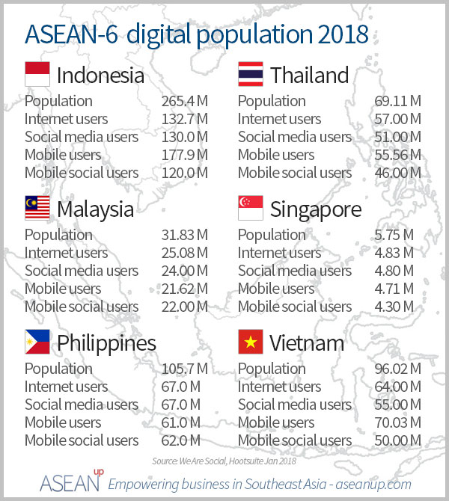

Slide 7
Tahun 2016,
Pengguna media sosial Facebook Indonesia
menduduki peringkat 2 dunia setelah Bangkok, yaitu sebanyak 11658700 jiwa. Sementara, pengguna Twitter di Indonesia menduduki peringkat ke lima dunia setelah Amerika, Brazil, Jepang dan Inggris.
Namun data statistik yang sama menunjukkan bahwaTwit dari penduduk Jakarta adalah 2.4% dari total populasi twit seluruh dunia, menjadikan penduduk Jakarta sebagai pengirim twit terbanyak di dunia(10.6 milyar).

Slide 8
pilihan media sosial terbanyak di Indonesia, yaitu Facebook, Instagram dan Twitter.
Selain itu statistic yang sama menyebutkan alasan utama orang Indonesia bermedia sosial adalah untuk bersosialisasi.
Tiga aktivitas utama yang dilakukan orang Indonesia ketika menggunaan media sosial adalah memperbaharui status, memposting foto dan membagikan artikel gaya hidup

Slide 9
Data tahun 2018 berdasarkan laporan insight dari We Are Social dan Hootsuite tentang Digital in 2018 in Southeast Asian:Layanan sosial yang paling banyak digunakan adlah You Tube (*43%) dan Facebook (41%)
Berdasarkan survey Tirto.id yang dilakukan pada tahun 2017 terkait generasi Z yakni yang lahur di tahun 1996-2010, layanan yang paling banyak dipilih adalah instagram (54%) kedua line (45,4%), google 42,1% dan You tube 39,4%

Slide 10
Remaja dan anak-anak
Anak-anak dan remaja mencoba berbagai media sosial dan pesan instant. Media sosial yang mereka coba misalnya: Facebook, Whatsapp, Instagram,Snapchat, LINE, Google+, Youtube, BBM, Joox, Wattpad, Musical.ly, Vine, dan yang lain

